Slide 1


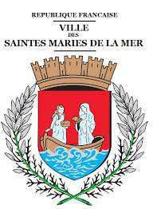

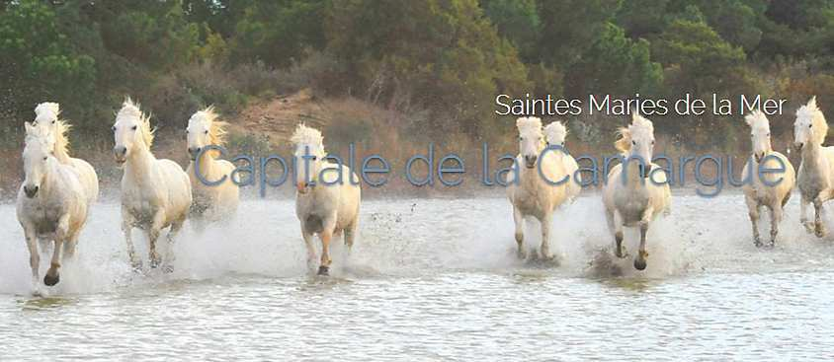

MANUEL
Les Saintes-Maries-de-la-Mer

Slide 2

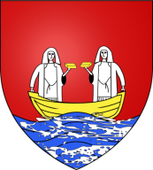
Pays | France
Région | Provence-Alpes-Côte d’Azur
Département | Bouches-du-Rhône
Arrondissement | Arles
Canton | Arles (chef-lieu)
Intercommunalité | CA Arles-Crau-Camargue-Montagnette
Maire Mandat | Roland Chassain 2014-2020
Code postal | 13460
Code commune | 13096
Gentilé | Saintois
Population municipale | 2 683 hab. (2014)
Saintes-Maries-de-la-Mer
Les armes peuvent se blasonner ainsi : De gueules, à deux saintes affrontées, d'argent, tenant chacune une boite d'or et étant dans un navire, aussi d'or, sans voiles, sans rames, et sans timon, exposé dans une mer agitée d'azur, ondée d'argent.
Saintes-Maries-de-la-Mer ou Les Saintes-Maries-de-la-Mer sont une commune française située dans le département des Bouches-du-Rhône en région Provence-Alpes-Côte d'Azur.

Slide 3
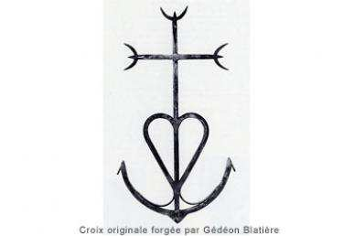
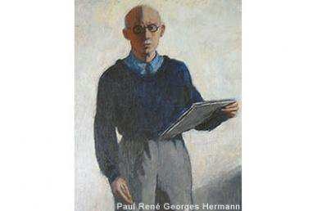
La Croix
A la demande du Marquis Folco de Baroncelli, le peintre et sculpteur Hermann Paul réalisa en 1926 une œuvre associant symboliquement les gardians et les pêcheurs, les deux composantes du peuple des Saintes Maries de la Mer
Elle symbolise les trois vertus théologales :
La Croix pour la Foi
L'Ancre pour l'Espérance
Le Cœur pour la Charité
Les 3 extrémités de la Croix sont terminées par des tridents représentant les gardians et l'âme camarguaise.
La croix originelle fut réalisée en fer forgé par Joseph Barbanson, forgeron aux Saintes Maries de la Mer.
Inaugurée le 7 juillet 1926, elle fut initialement installée face à l'actuel Grand Large et déplacée une dizaine d'années plus tard au Pont du Mort à l'entrée ouest du village.

Slide 4
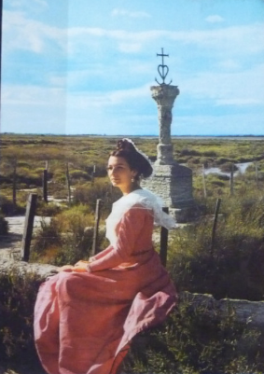
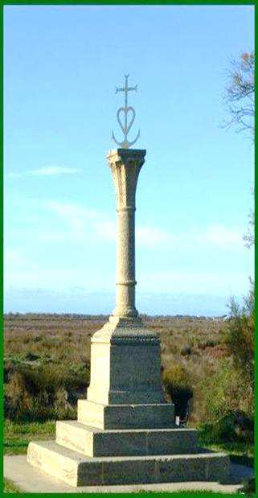
initialement installée
face à l'actuel Grand Large
Actuellement Pont du Mort
ou du Maure.

Slide 5
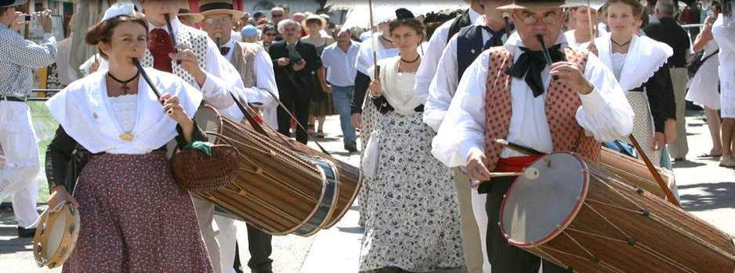
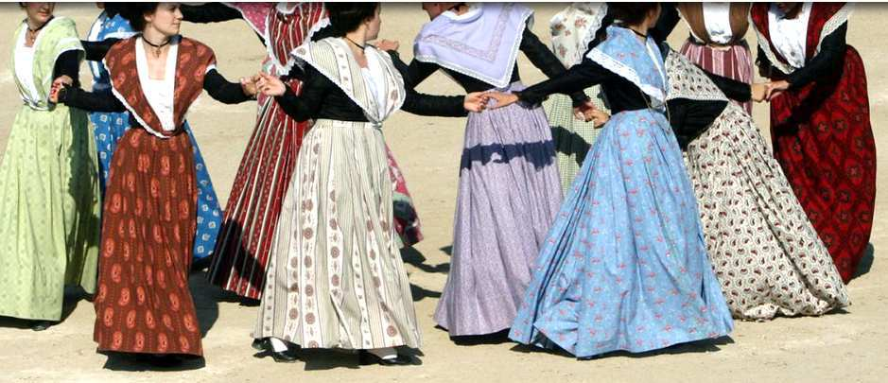

Slide 6
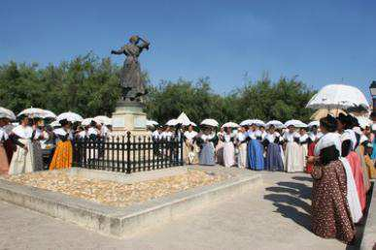
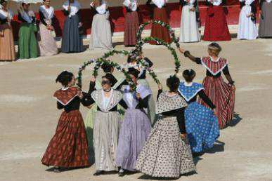
La Festo Vierginenco
Créée par Frédéric Mistral à Arles en 1903 pour revaloriser le costume, le Felibre émit le vœu que chaque village eût aussi sa "Festo Vierginenco"
C'est l'occasion pour les jeunes filles de 15 ans de porter pour la première fois le costume d'arlésienne adulte et son fameux ruban.
Les jeunes filles (Chatouno) se présentent avec leurs marraines. Elles sont vêtues ce jour-là d'un costume avec une jupe en cotonade, une èso noire, un fiche blanc et un ruban bleu marine.
Elles reçoivent un diplôme décidé par Frédéric Mistral et dessiné par Léo Lelée "Tant qu'auren lou riban e la capello, lis Arlatenco saren li pu bello" et s'engagent à porter le costume, à partager leur savoir auprès d'autres jeunes filles, à faire vivre le costume.

Slide 7
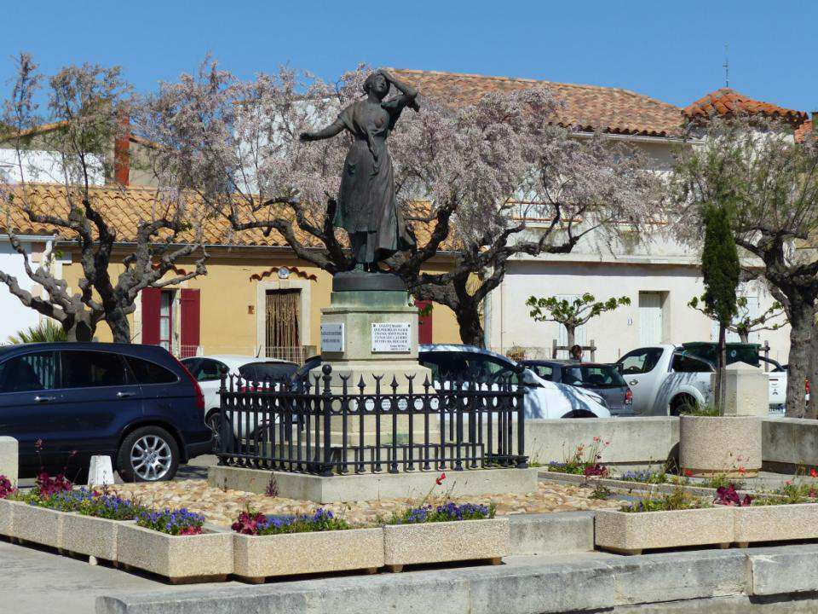

Slide 8
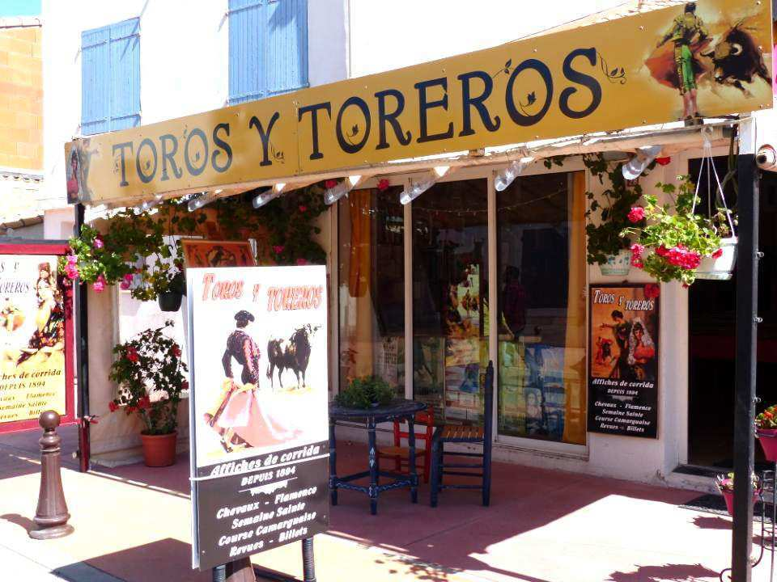

Slide 9
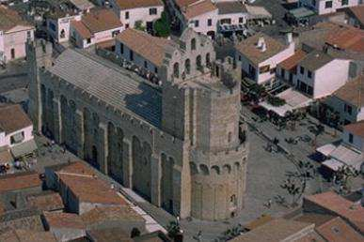
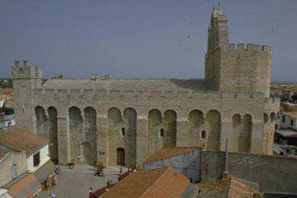
L'église
Construite près de l'embouchure du Petit-Rhône, l'Eglise des Saintes Maries de la Mer avait une position stratégique importante. Car au moment de son édification, aux IX° et XII° siècles, les pirates sévissaient sur la côte et il fallait se défendre contre les invasions. L'église domine le village et est visible à 10 km depuis l'intérieur des terres. Il s'agit d'une véritable forteresse, formée d'une nef unique et droite, sans ornement et haute de 15 mètres. Le toit est entouré d'un chemin de ronde, avec créneaux et mâchicoulis et servit de tour de guet. Le chœur et l'abside sont surmontés par un donjon en hémicycle qui renferme l'ancienne salle du corps de garde appelée « chapelle haute ». Les murs de l'église sont percés de meurtrières. Elle servait de refuge pour la population et on y trouve même un puits d'eau douce. Aujourd'hui, la statue de Sara, élément essentiel du patrimoine des gitans, est placée dans la crypte, à droite de l'autel. On remarquera également, dans l'église un autel païen du IV° siècle avant J.C.

Slide 10
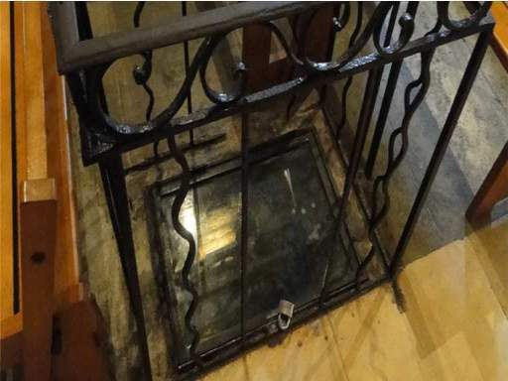
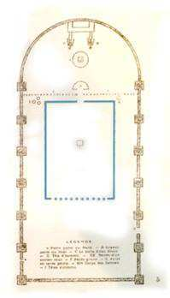
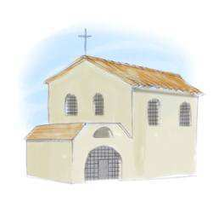
Dans son testament de 542, saint Césaire, évêque d’Arles, mentionne une église dédiée à Notre Dame du Radeau. De dimensions modestes – on parle d’environ 15 mètres – elle était fermée devant par une grille de fer et sur les trois autres cotés par une muraille de pierre de taille. Elle occupait la partie centrale de la nef actuelle, touchant le chœur. On l’avait construite autour du puits que l’on peut toujours voir de nos jours car la tradition disait que les Saintes avaient élevé là un autel à la Sainte Vierge, le premier sur la terre des Gaules, et avaient vécu près de ce puits.
Le premier sanctuaire
Une église primitive de dimensions modestes est construite autour du puits avant le VI°. Conservée à l’intérieur de l’église forteresse, elle est démolie lors des fouilles ordonnées par le roi René en 1448.

Slide 11
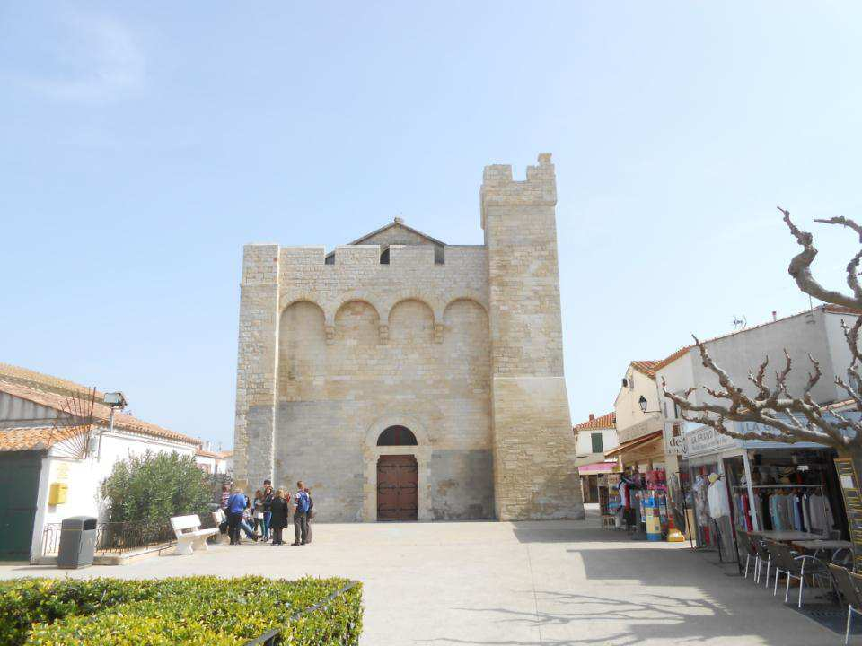

Slide 12
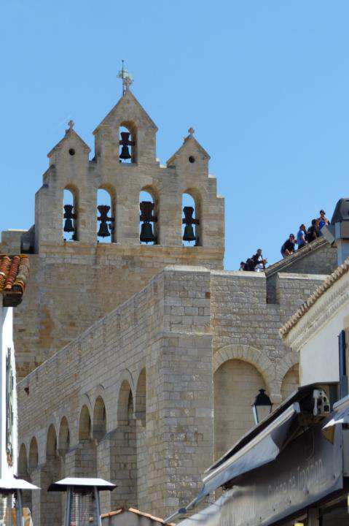
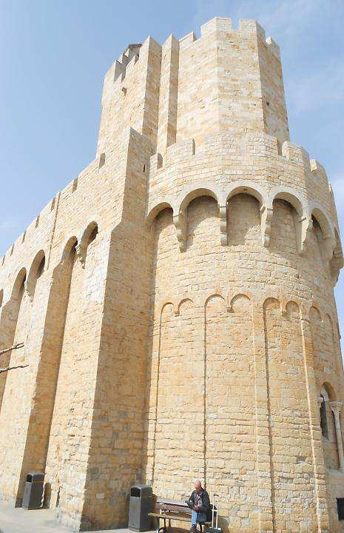

Slide 13
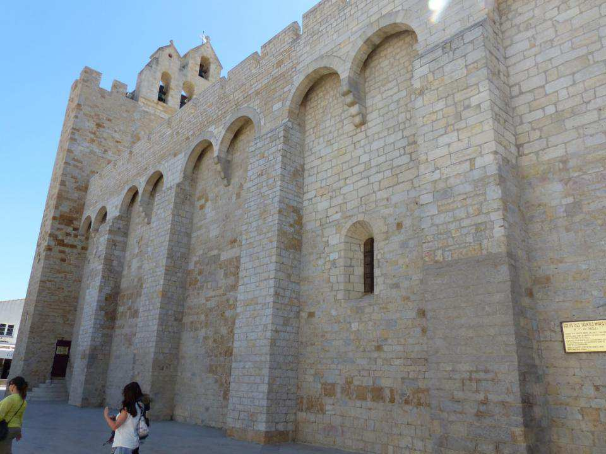

Slide 14
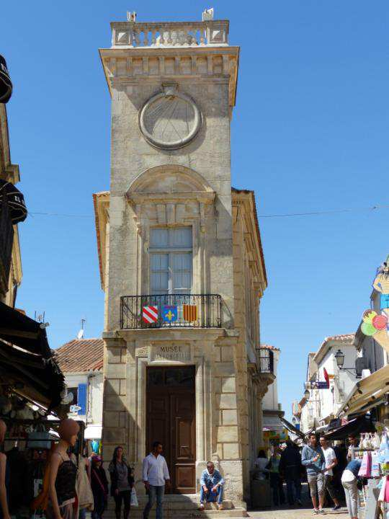
L'ancien Hôtel de Ville
ACTUELLEMENT FERME AUX VISITEURS
Le Musée Baroncelli, aujourd'hui fermé, était installé dans l'ancien Hôtel de Ville, aussi prétoire de justice et de paix, construit en 1876 par l'architecte arlésien Véran.
Il succède au premier hôtel de ville édifié en 1655 dont seuls subsistent les médaillons de marbre aux armoiries de France et de Navarre d'une part, des saintes Maries de la mer, d'autre part, sculptés par l'artiste lyonnais Pierre Sibrent, au XVIIème siècle.
Au dessus de l'entrée principale, 3 couleurs : Baroncelli (rouge et blanc), le drapeau de Provence (rouge et jaune) et celui de la Maison d'Anjou (bleu à fleur de Lys et lambel). Un peu plus haut en façade se trouve une original cadran solaire circulaire.

Slide 15
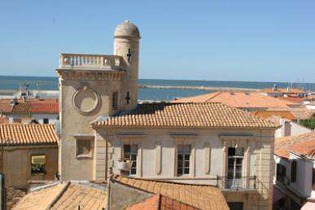

Slide 16
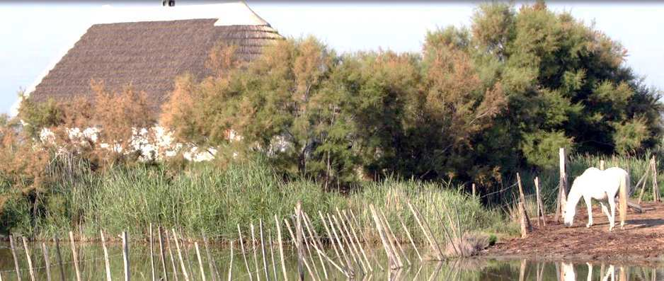
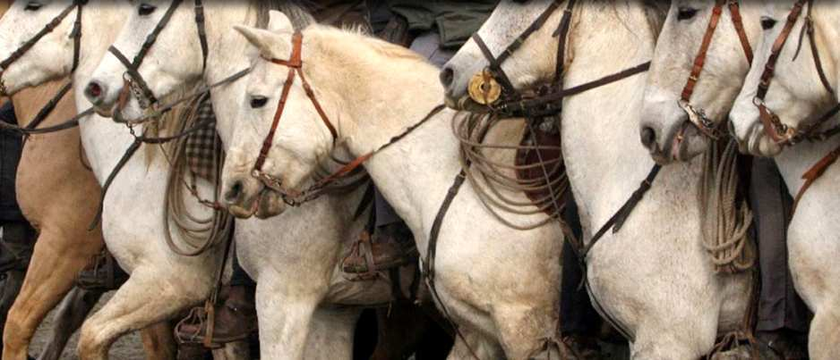

Slide 17
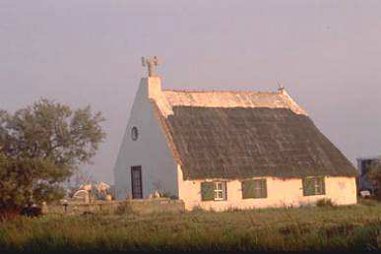
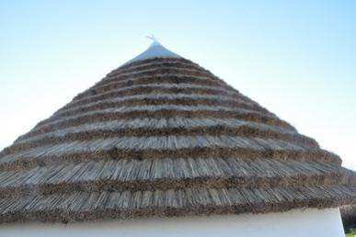
Les cabanes de gardian
Demeure des gardians, des pêcheurs et des bergers, la cabane se reconnaît à son volume géométrique, juxtaposition d’un parallélépipède, d’un cylindre, d’un cône et d’un prisme. L’architecture traditionnelle de cette cabane est fruit de simplicité et d’ingéniosité. Son abside tourne le dos au mistral. Cette demeure aux murs bas blanchis à la chaux a un grand toit traversé d’un chevron, dont l’ extrémité est parfois surmontée d’une corne de taureau ou d’une pièce de bois transversale pour former une croix. Ce chevron, placé à l’opposé de l’abside de la cabane éloigne la foudre et sert à nouer la corde qui l’amarre au sol, les jours de grands vents. Jadis, les murs des cabanes étaient construits avec des matériaux issus des marais : glaise et roseaux. Aujourd’hui, d’autres matériaux sont employés… mais son architecture est toujours appréciée pour le plaisir de faire vivre la tradition ou tout simplement pour son adaptation aux conditions climatiques.

Slide 18
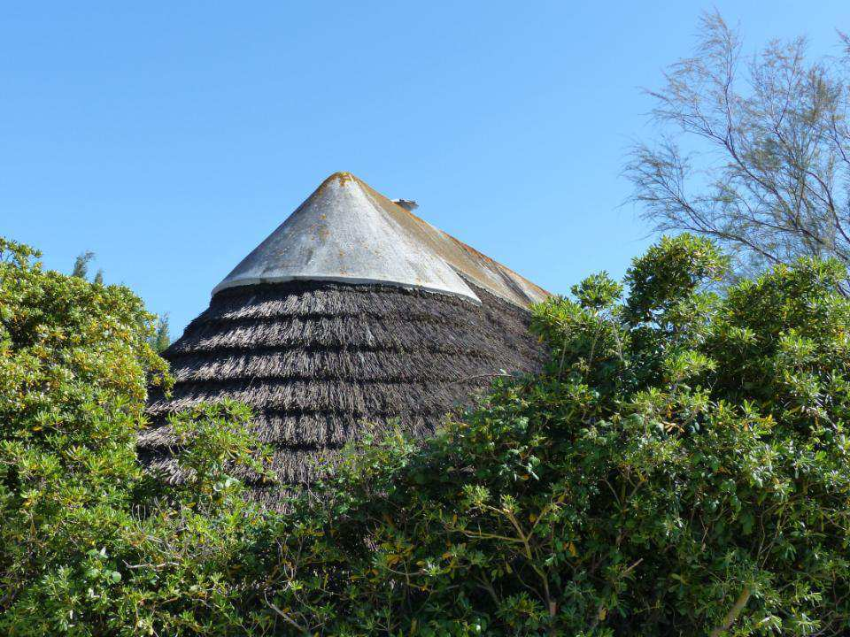

Slide 19
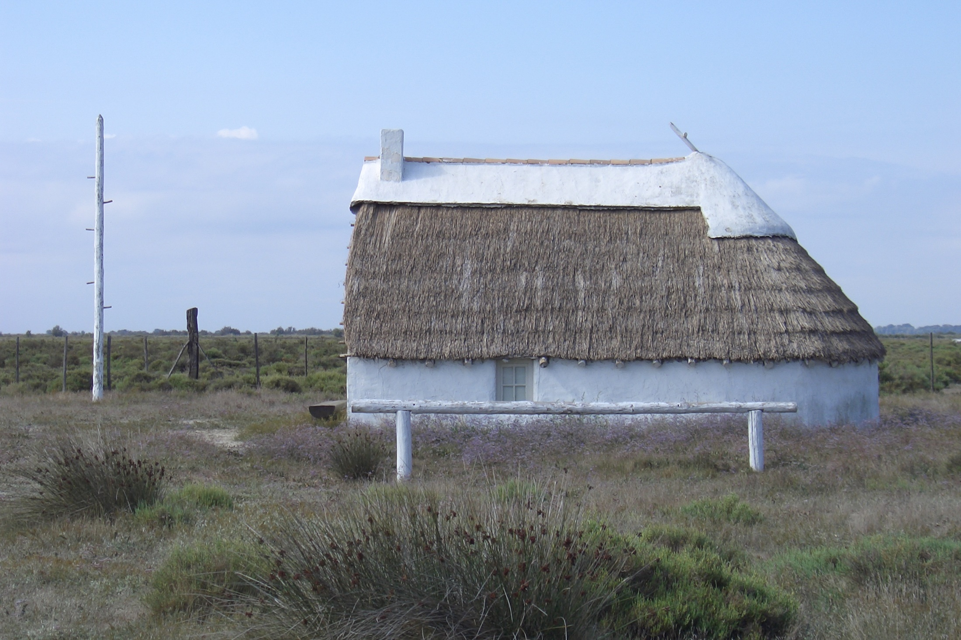

Slide 20
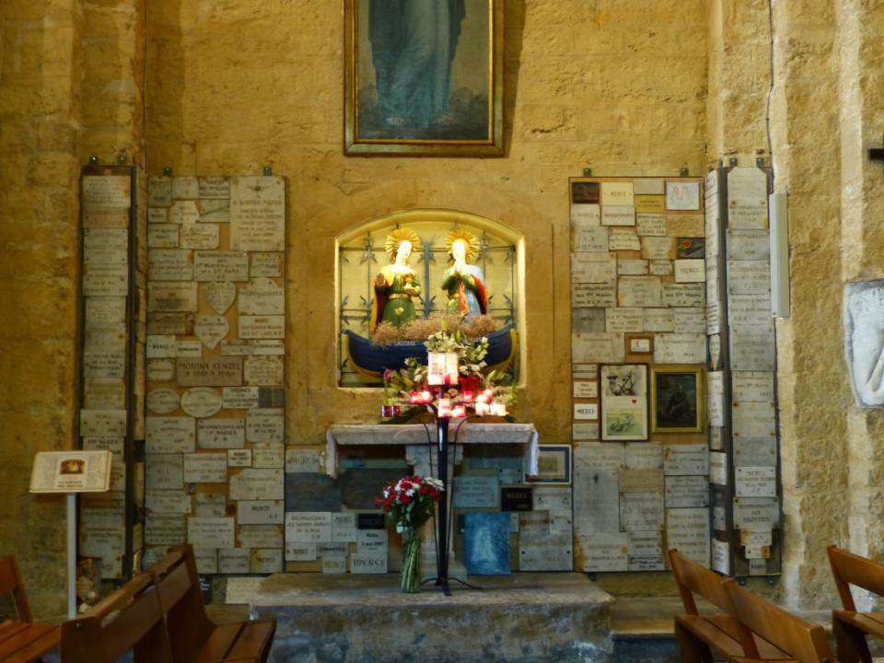
Les légendes et les croyances
Victimes de persécutions en Palestine, les Saintes furent arrêtées, embarquées sur un navire puis abandonnées sur une embarcation sans voile ni rame. Guidées par la providence, elles abordèrent le rivage provençal.
Marie Jacobé et Marie Salomé, proches de Jésus et Marie, auraient débarqué en ce lieu, accompagnées de Lazare, Marie Madeleine, Marthe, Maximin… Tandis que les disciples partaient évangéliser au loin, les Saintes, femmes d’âge puisque mères d’apôtres, demeuraient sur ce rivage qui porte leur nom.
En ce qui concerne Sara, une question reste sans réponse :
Sara était-elle leur servante ou les a-t-elle accueillies sur notre rivage ?

Slide 21
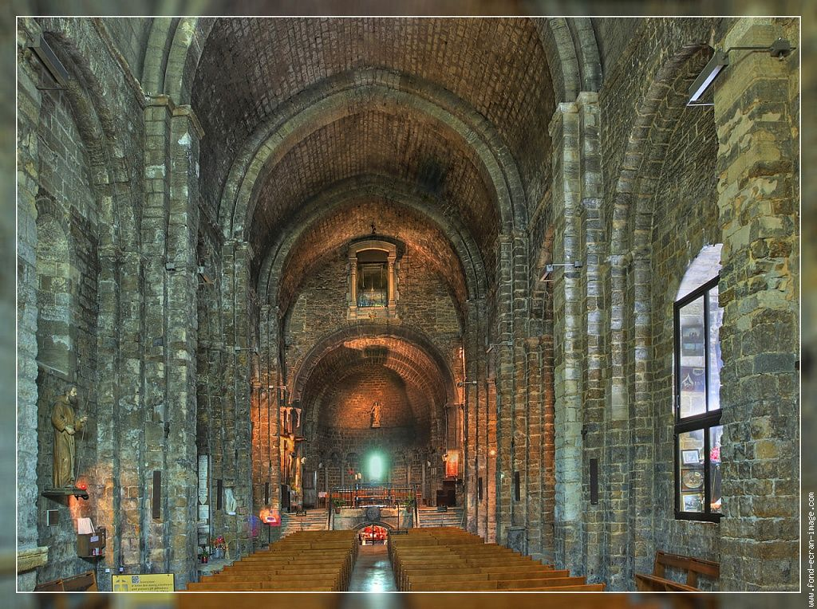

Slide 22
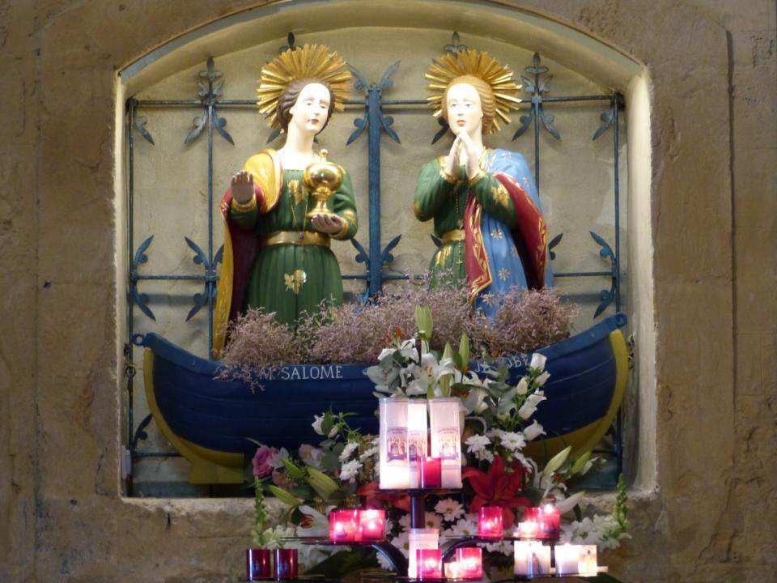

Slide 23
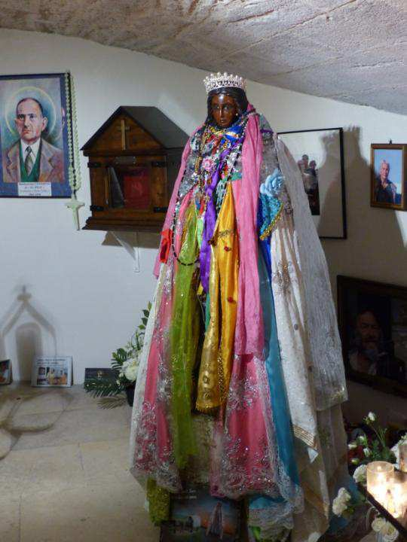
La statue de Sara se trouve dans la crypte de l’église,
à droite de l’autel, revêtue de robes multicolores et de bijoux.
Le pèlerinage des Saintes
Depuis le XIIème siècle, les Saintes Maries sont un lieu de pèlerinages. Les reliques des Saintes découvertes en 1448 lors de fouilles ordonnées par le Roi René sont particulièrement vénérées durant deux pèlerinages.
Le plus connu a lieu immuablement les 24 et 25 mai de chaque année avec la participation des gitans. La journée du 25 est consacrée aux Saintes du village, Marie Jacobée et Marie Salomé, menées en procession à la mer. Portées par les gitans, entourées de la foule des fidèles, des arlésiennes et des gardians en costume traditionnel et des pèlerins du monde entier, elles sont bénies par l’Evêque. Pendant ces deux jours, offices et prières se succèdent dans l’église.

Slide 24
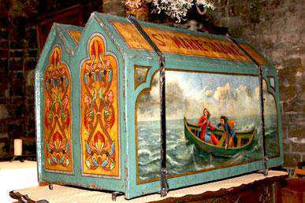
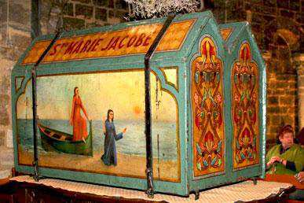
la descente des châsses le 24 mai,

Slide 25
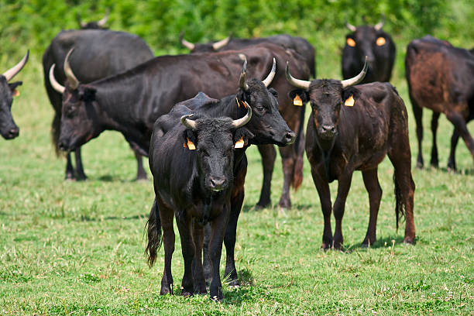
Le taureau au pelage brun foncé est présent en Camargue depuis la plus haute antiquité, il est élevé pour la course camarguaise et ses conditions d’élevage originales lui ont permis de bénéficier de l’A.O.C.

Slide 26
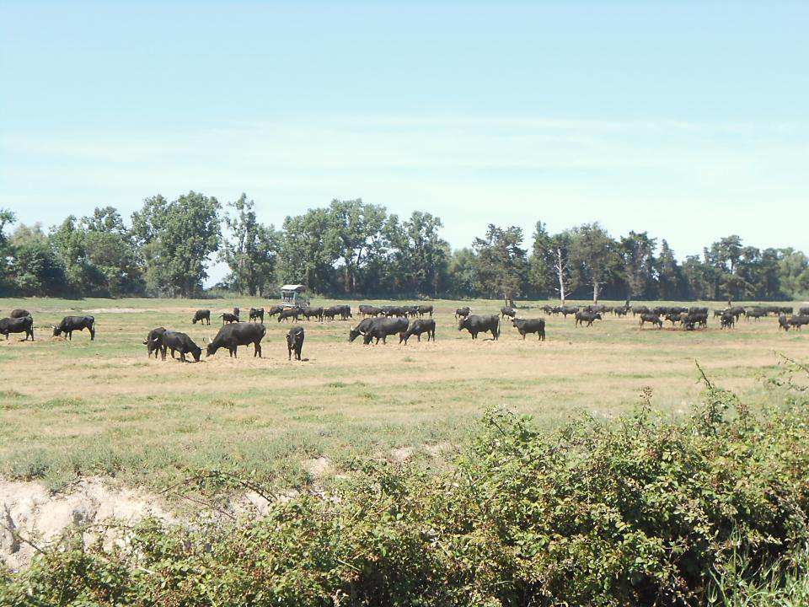

Slide 27
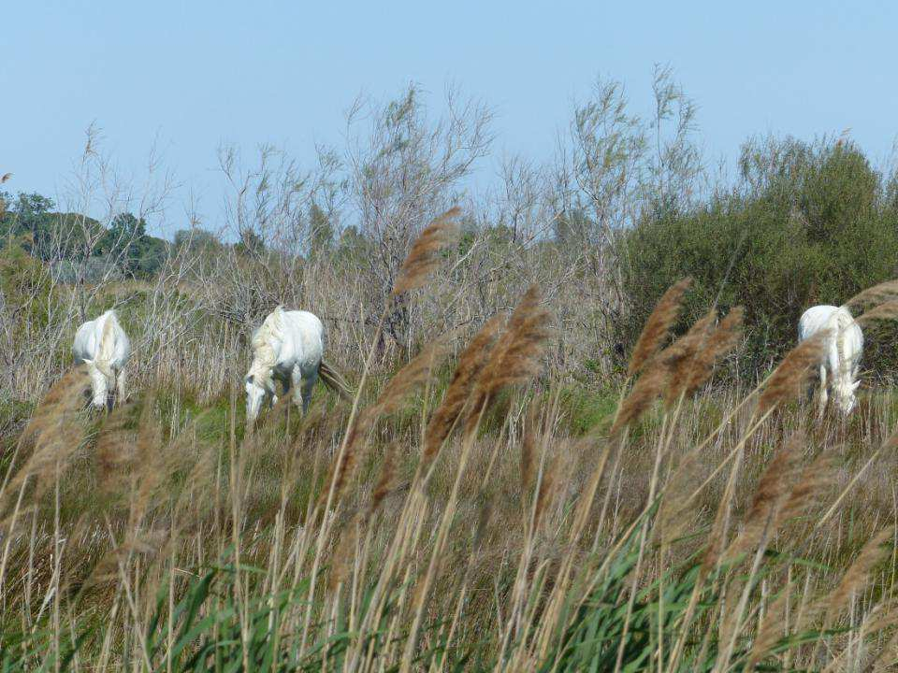
Le cheval, de robe brune à sa naissance, acquiert son pelage de « crin blanc » vers l’âge de 5 ans ; il est l’instrument indispensable du gardian pour son travail dans la manade. La Race du Cheval Camargue est officiellement reconnue par les Haras Nationaux depuis le 17 mars 1978 .

Slide 28
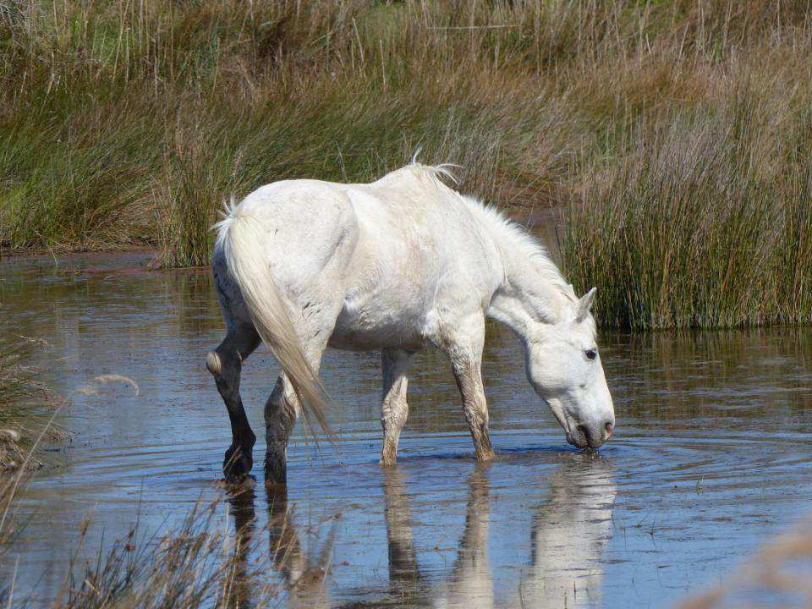

Slide 29
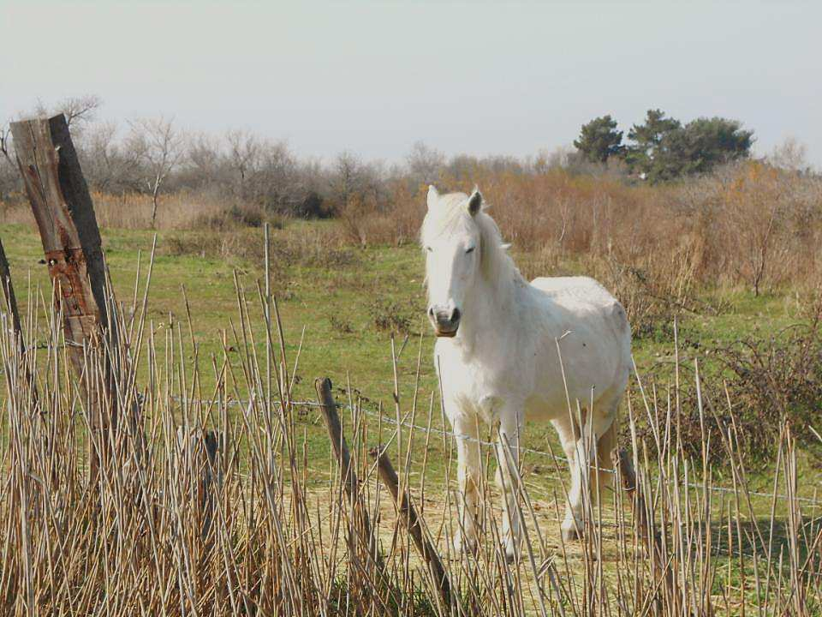

Slide 30
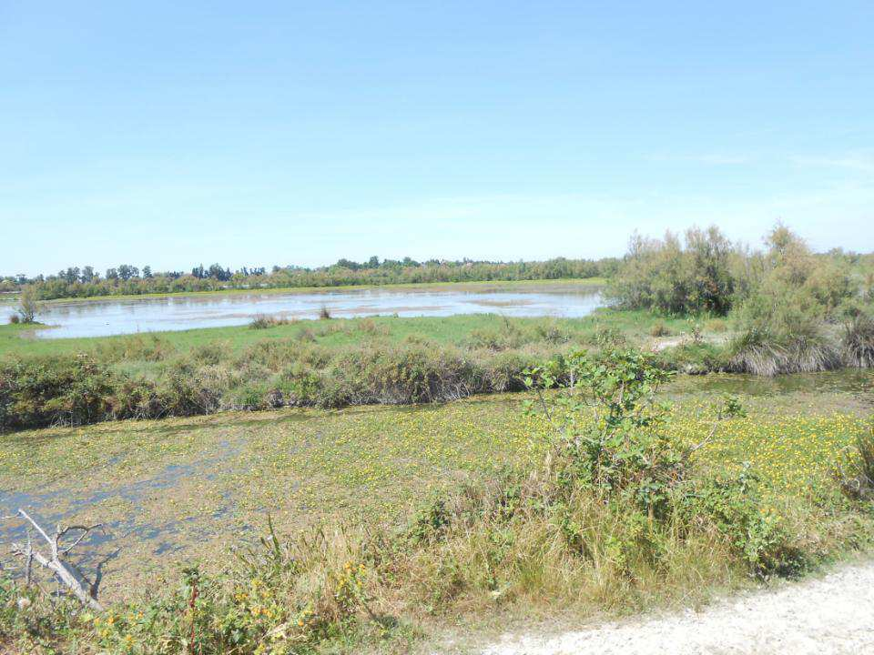
La Camargue
Beaucoup de territoires aiment à dire qu’ils sont en Camargue. C’est que l’idée CAMARGUE fait rêver.
Qu’évoque t’elle cette idée : des espaces désertiques d’eau et de terres limoneuses et sableuses, des élevages de taureaux et de chevaux, des terres de migrations d’une multitude d’espèces d’oiseaux, un littoral vierge de toute urbanisation, des habitants fiers de vivre leur culture de la Bouvine et leurs traditions immortalisées par Lou Marquès, le marquis de Baroncelli.

Slide 31
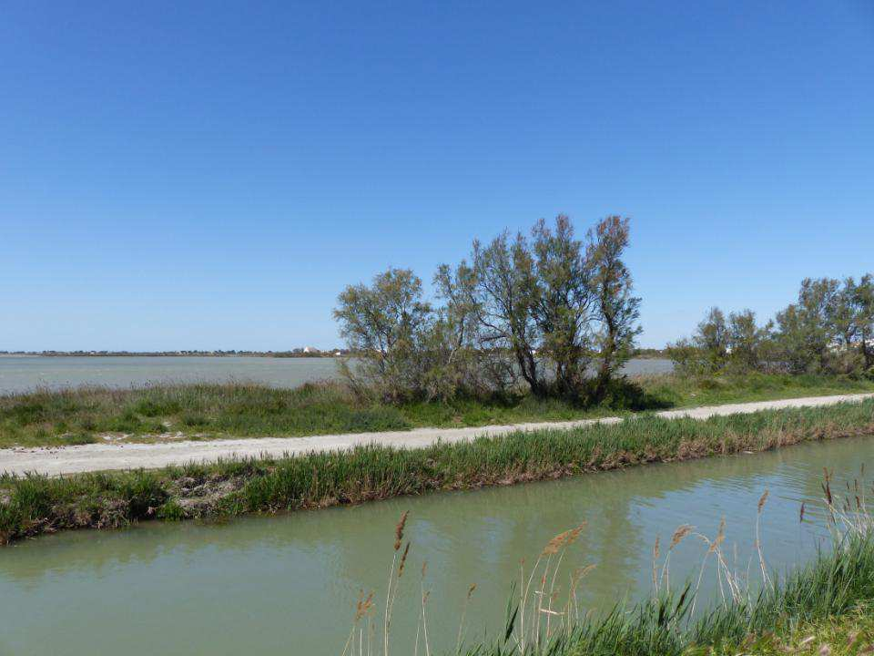
La Camargue
Sur le plan géographique elle est limitée au Nord par la ville d’Arles, au sud par la mer et le pittoresque village des Saintes Maries de la mer qui en est sa capitale, à l’ouest et à l’est par les deux bras du Rhône.

Slide 32
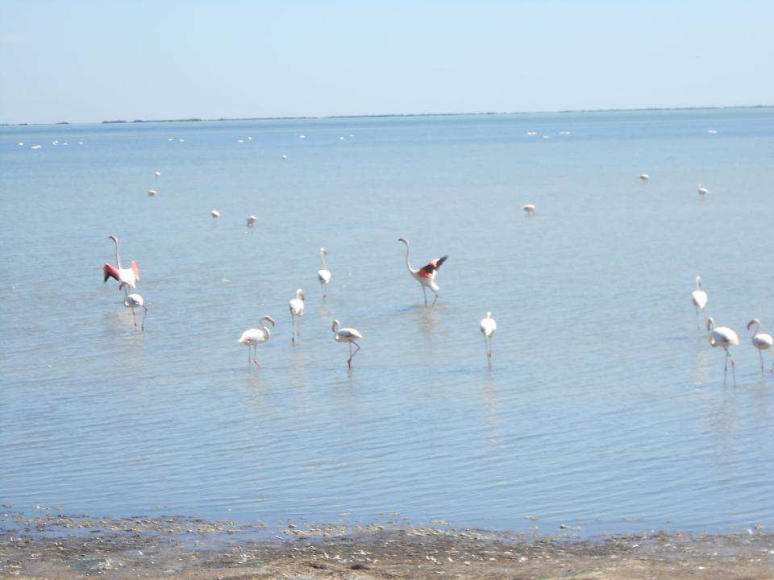
L’espèce la plus représentative est le flamant rose qui a fait du delta son unique lieu de reproduction en Europe.

Slide 33
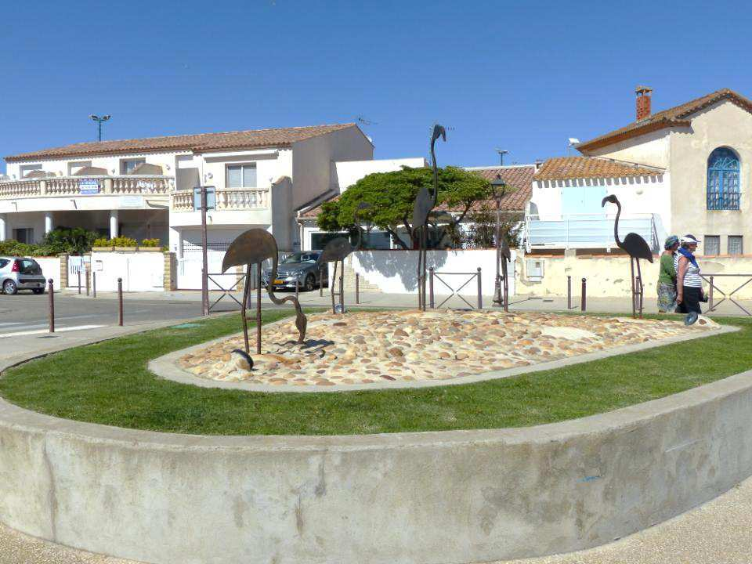

Slide 34
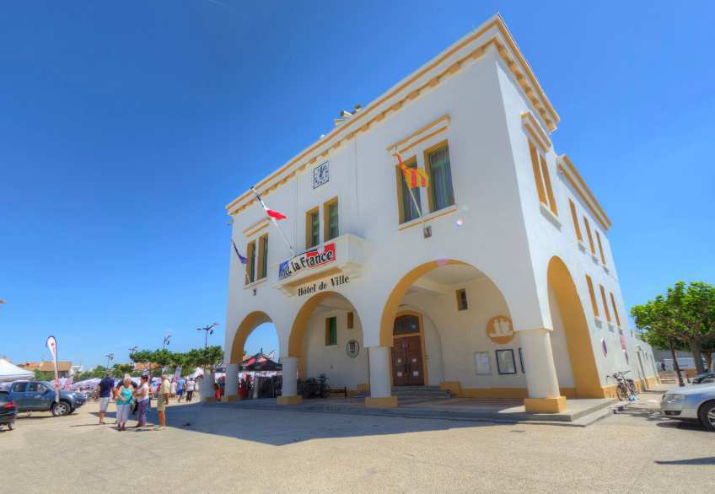
La Mairie, construite dans les années 1930 et décorée par le peintre Marcel Dyf.

Slide 35
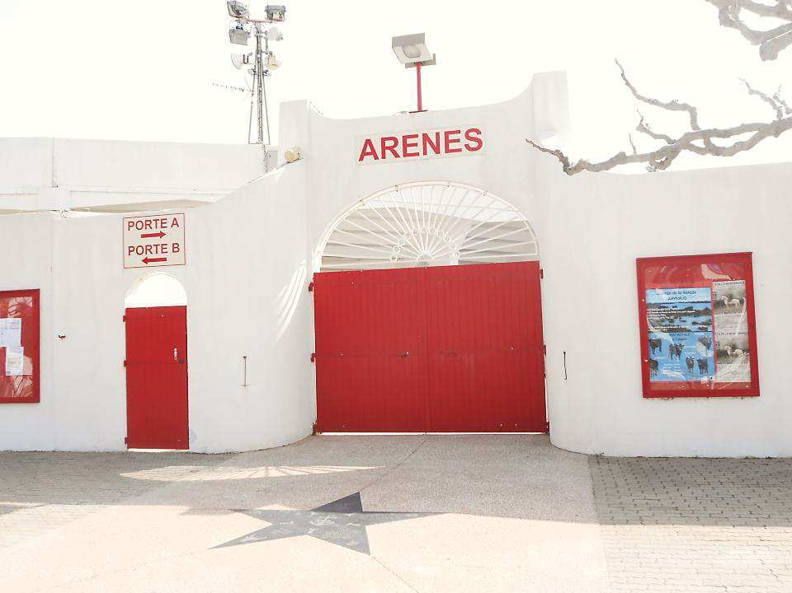
Les Arènes des Saintes-Maries-de-la-Mer construites au début des années 1930.

Slide 36
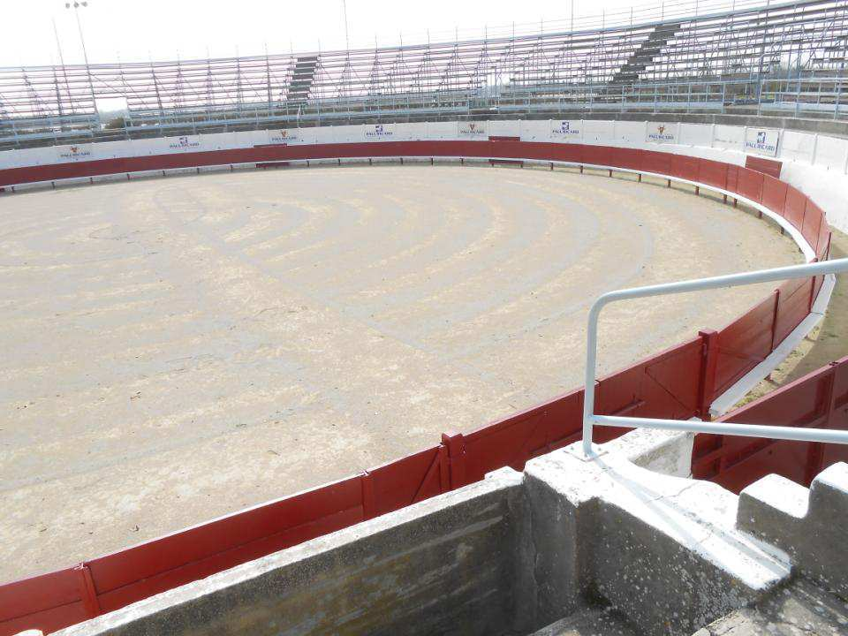

Slide 37
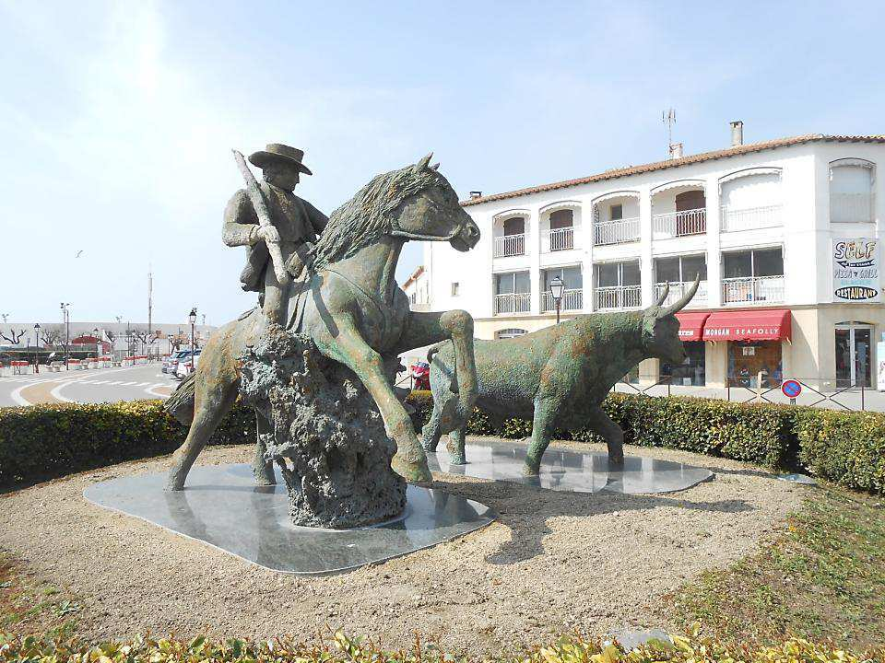
La sculpture de Ben K, baptisée « Camargue », érigée au centre du village,
à l'occasion du passage au nouveau millénaire, est inaugurée le 1er janvier 2001.

Slide 38
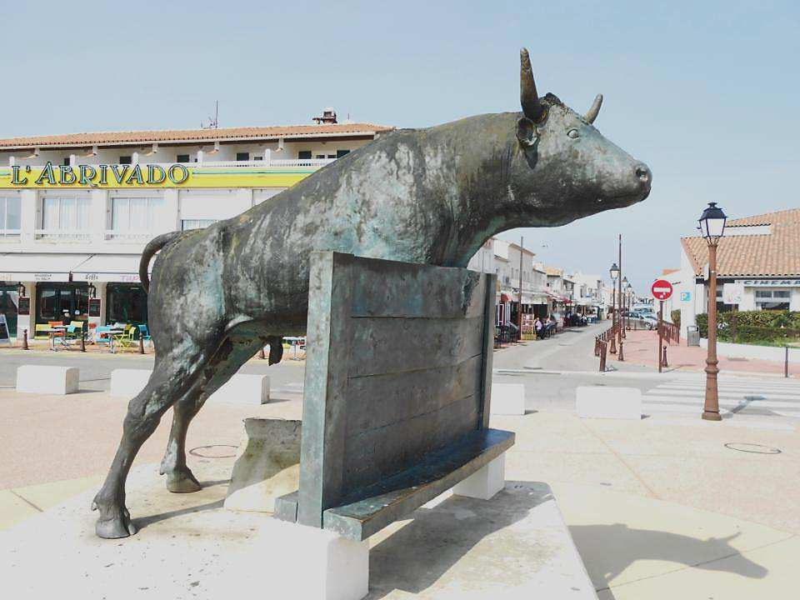

Slide 39

Vovo, né en 1944, est un taureau cocardier de race camarguaise. Élevé au sein de la manade Aubanel,

Slide 40


Slide 41

Statue de « Garlan »réalisée par le sculpteur SALEM.A, inaugurée le 12 juillet 2016

Slide 42


Slide 43


Slide 44


Slide 45



Slide 46


Slide 47


Slide 48


Slide 49


Slide 50

Crin blanc à Saintes-Maries-de-la-Mer
Le 3 Mars 2008, « Crin Blanc » a été baptisé et inauguré aux Saintes Maries de la Mer. Cette statue ornant la fontaine du carrefour de la route de Cacharel et de l’avenue d’Arles, est l’œuvre de l’artiste sculpteur Pascal Demaumont. Ce cheval fougueux de 6,5 tonnes est né d’un bloc de pierre d’Estaillade après 1120 longues heures de travail.
Cette statue est un hommage au père de Crin Blanc, Denys Colomb de Daunant qui en écrivit l’histoire et le scénario ainsi qu’au réalisateur du film Albert Lamorisse.
Propriétaire du mas de Cacharel, Denys Colomb de Daunant a été un fervent défenseur des traditions et du patrimoine camarguais en luttant pour préserver le milieu naturel. C’est avec ses chevaux que fut tourné « Crin Blanc » en 1952.

Slide 51


Slide 52


Slide 53

A Bientôt
Commentaires du NET où sur place : photos perso

